Slide 1

Kanban - Trello
Especialidad Programación
Módulo Soporte a Usuarios y Productividad

Slide 2

SISTEMA KANBAN
Notes:
https://youtu.be/UxXmXp12cAM

Slide 3

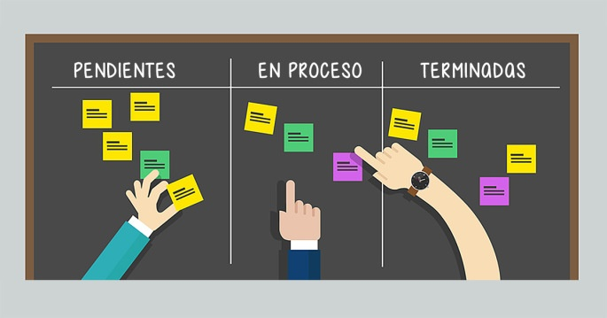
SISTEMA KANBAN
Kanban, es un sistema japonés que consiste en la organización visual de tareas en formato de post-it o notas pegadas en un tablero o pizarra dividido en tres o más columnas dependiendo de la cantidad de procesos que se necesiten para la realización de una tarea o proyecto. Sin embargo, la mayoría de las veces se utilizan tres columnas:

Slide 4
VENTAJAS DE LA METODOLOGÍA KANBAN
Entre las ventajas de esta metodología destacan las siguientes:
Visualización de tareas:
En el tablero se exponen todas las tareas de manera que de un solo vistazo cada persona identifica lo que debe hacer.
Transparencia:
Todas las personas que pertenecen al tablero saben cuáles son sus tareas y las del resto, además de conocer en qué parte del proceso van.
Desarrollo Ágil:
Permite el desarrollo de un flujo de trabajo ágil manteniendo ocupado y bajo plazos al equipo de desarrollo.

Slide 5

¿QUÉ ES UNA TAREA?
Para crear una tarea no existe una regla o forma estándar, sin embargo se recomienda descomponer tareas grandes en tareas más pequeñas que engloban acciones acotadas. De esta manera, podrá ir manejando de mejor forma el avance y a la vez describirlas con mayor detalle.
¿Cómo identificamos una buena tarea de una mala?

Slide 6

HERRAMIENTA TRELLO
Trello es una herramienta web de organización de tareas basada en el sistema Kanban, con el añadido de ser colaborativo ya que permite trabajar de manera más eficiente y productiva a equipos de trabajo o incluso en la organización personal.
Hoy en día, Trello es una herramienta muy conocida y utilizada por grandes empresas, entre ellas:

Slide 7

¿CÓMO FUNCIONA TRELLO?
A la hora de trabajar en equipo, esta herramienta permite al jefe o líder de un proyecto mantener un control y orden en tiempo real de las tareas que está ejecutando el equipo asignando tareas y comentarios como también observando el avance de estas de manera visual.
Trello permite agregar muchas funcionalidades que permitirá al equipo llevar mayor información de todo lo que se está trabajando.

Slide 8
¿QUÉ NOS PROVEE LA HERRAMIENTA TRELLO?
Agregar tantas columnas como se necesiten.
Agregar tantas tarjetas como se necesiten.
Agregar fechas o calendarios con notificaciones.
Agregar comentarios a tareas.
Agregar imágenes o archivos.
Agregar listas de actividades de una tareas.
Agregar colaboradores.
Agregar colores a las tarjetas.
Agregar o quitar miembros al tablero.
Fechas de vencimiento de tareas.

Slide 9
CÓMO IDENTIFICAR UNA TAREA AL MOMENTO DE DESARROLLAR UN PROGRAMA COMPUTACIONAL?
Es importante recalcar que no existe una regla para crear tareas, pero si es necesario que sean acotadas y bien descriptivas, tanto en el nombre de la tarea como en la descripción interna.

Slide 10
EJEMPLO DE TAREAS
Imaginemos que nos pide programar una calculadora para el módulo de programación y base de datos que realice diversas operaciones con 2 números. Este programa lo vamos a descomponer en tareas.
Sin embargo, para este ejemplo haremos un buen uso de tareas y un mal uso de tareas.

Slide 11
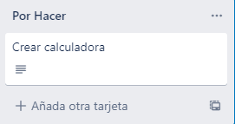
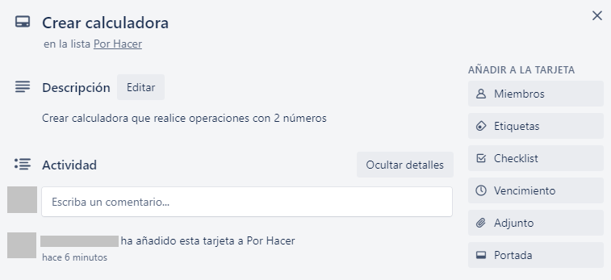
EJEMPLO DE TAREAS - MAL USO DE TAREAS
Esta tarea no permite una trazabilidad de los avances, por lo cual no es útil a la hora de trabajar.

Slide 12
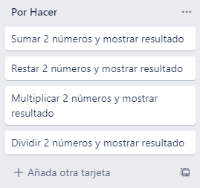
EJEMPLO DE TAREAS - BUEN USO DE TAREAS 1
Ésta forma de hacer tareas, nos permite mantener un estado de avance visual, ya que a medida que las tareas se están haciendo o ya terminaron podemos ir moviéndolas de columnas, Por Hacer-En Proceso-Terminado.

Slide 13
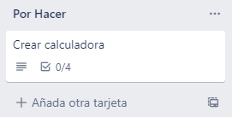
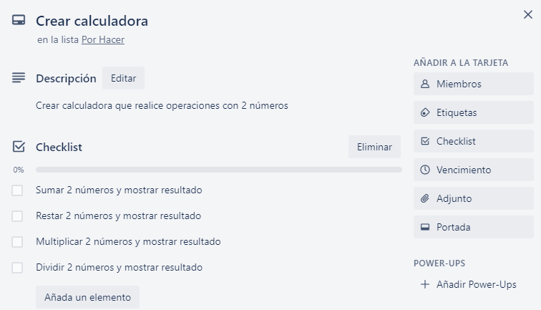
EJEMPLO DE TAREAS - BUEN USO DE TAREAS 2
Si bien para esta forma también creamos sólo una tarea, la descompusimos en subtareas en forma de checklist, que nos permitirá llevar un control de avance.

Slide 14
DESAFÍO 1.
Crea su primer tablero Trello con tareas
Notes:
Invitar a los estudiantes a revisar la guía llamada “Kanban - Trello” y realizar la actividad práctica número 1.

Slide 15
DESAFÍO 2.
Ideando soluciones comunitarias
Notes:
Invitar a los estudiantes a revisar la guía llamada “Kanban - Trello” y realizar la actividad práctica número 2.

